Slide 1

Tuần 31
Trao đổi: Em đọc sách báo
TIẾNG VIỆT 5
Tập 2

Slide 2



Slide 3


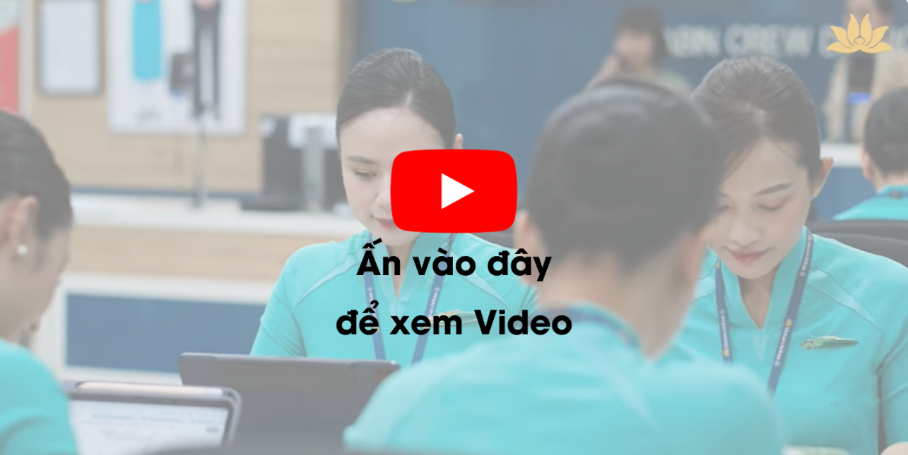
Các em hãy xem video “Một ngày bay xuyên Đông Dương như thế nào?”

Slide 4


Slide 5


HOẠT ĐỘNG 1: CHUẨN BỊ

Slide 6



BÀI TẬP 1
Giới thiệu một tác phẩm (câu chuyện hoặc bài thơ, bài văn, bài báo, vở kịch) mà em đã đọc về con người chinh phục bầu trời.

Slide 7

PHẦN GỢI Ý
Những điều lạ em muốn biết:
Thiên văn – vũ trụ
(Phạm Văn Bình)
Năm tuần trên khinh khí cầu (Giuyn Véc-nơ)
Vũ trụ diệu kì
(Rê-béc-ca Gin-pin,
Ê-ri-ca Ha-ri-xơn)

Slide 8
HOẠT ĐỘNG 2:
GIỚI THIỆU VÀ TRAO ĐỔI

Slide 9



Nhiệm vụ 1: Giới thiệu và trao đổi trong nhóm
Các em lần lượt trao đổi về câu chuyện, nhân vật trong câu chuyện.

Slide 10
Nhiệm vụ 2: Giới thiệu và trao đổi trước lớp
Làm việc nhóm: Các nhóm hãy trao đổi với nhau về nội dung
tác phẩm được giới thiệu, về nhân vật theo gợi ý dưới đây:
a. Em thích nhân vật (hoặc chi tiết, hình ảnh) nào trong tác phẩm đó? Vì sao?
b. Tác phẩm đó nói lên
điều gì?

Slide 11


Sau mỗi câu chuyện (bài thơ, bài văn, bài báo), các bạn trong lớp đặt câu hỏi nếu có chi tiết các em chưa rõ và trao đổi về nội dung câu chuyện, nhân vật trong câu chuyện (bài thơ, bài văn, bài báo) đó.
Các bạn khác có thể ghi chép vắn tắt những thắc mắc, nhận xét về lời kể và về ý kiến của bạn.
HOẠT ĐỘNG CẢ LỚP

Slide 12


Slide 13



Lắng nghe GV nhận xét về tiết học
Chuẩn bị bài tiếp theo: Bài đọc 4: Bạn muốn lên mặt trăng?.

Slide 14


